Slide 1
ESCUELA NORMAL DE EDUCACIÓN PREESCOLAR
LICIENCIATURA EN EDUCACIÓN PREESCOLAR
CICLO ESCOLAR 2020 – 2021
Curso: ESTRATEGIAS PARA LA EXPLORACIÓN DEL MUNDO NATURAL
JUEGO INTERACTIVO KAHOOT POE
Alumnas:
Diana Cristela De la Cruz Saucedo #3
Andrea Elizabeth García García #7
Alondra Huerta Palacios #11
Angela Martiñón Tomatsú #14
Victoria Berenice Monrreal Camacho #15
Grado: 1° | Sección: A
SALTILLO, COAHUILA | 26 abril 2021

Slide 2
Predecir, observar, explicar e indagar: estrategias efectivas en el aprendizaje de las ciencias
Gisela Hernández Millán y
Norma Mónica López Villa

Slide 3
Tabla de Contenido
01
02
03
Resumen
Palabras claves
Link: Kahoot

Slide 4
01
Resumen

Slide 5
En 1979 Champagne, Kopler y Anderson propusieron la metodología de DOE (demostrar, observar y explicar) y posteriormente Gunstone y White transformaron la idea a POE (predecir, observar y explicar) la cual ayuda a conocer lo que comprenden los alumnos sobre temas y tareas específicas.

Slide 6
Propusieron:
1° | Preindagación | Los alumnos pueden observar un experimento y lo realizan siguiendo un protocolo, los resultados deben ser interesantes para que surjan preguntas.
2° | Indagación | Se formulan hipótesis, realizan un experimento y analizan si se comprobó o no si hipótesis.

Slide 7
A través de la realización de trabajos prácticos bajo los enfoques por indagación y POE se desarrollan habilidades para aprender ciencias en los alumnos.

Slide 8
02
Palabras claves

Slide 9
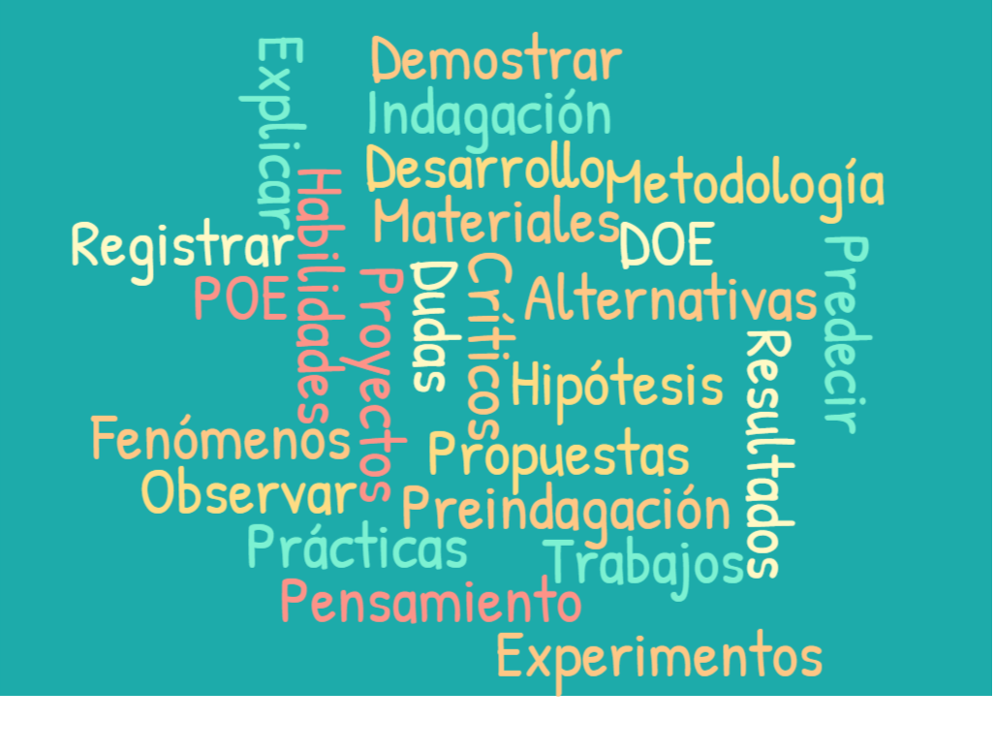

Slide 10
03
Link: Kahoot

Slide 11
https://create.kahoot.it/share/estrategias-en-el-aprendizaje-de-las-ciencias/facf44a6-af17-44e6-801b-b161be73463b
Dar click en el enlace para ir a la actividad:

Slide 12
Referencias
Hernández Millán, G., & López Villa, N. M. (2011). Predecir, observar, explicar e indagar: estrategias efectivas en el aprendizaje de las ciencias. Educación Química EduQ(9), 4-12.

Slide 13
Gracias
Do you have any questions?
youremail@freepik.com
+91 620 421 838
yourcompany.com
Please keep this slide for attribution.

